Slide 1
DAVINCI รู้จริง

Slide 2
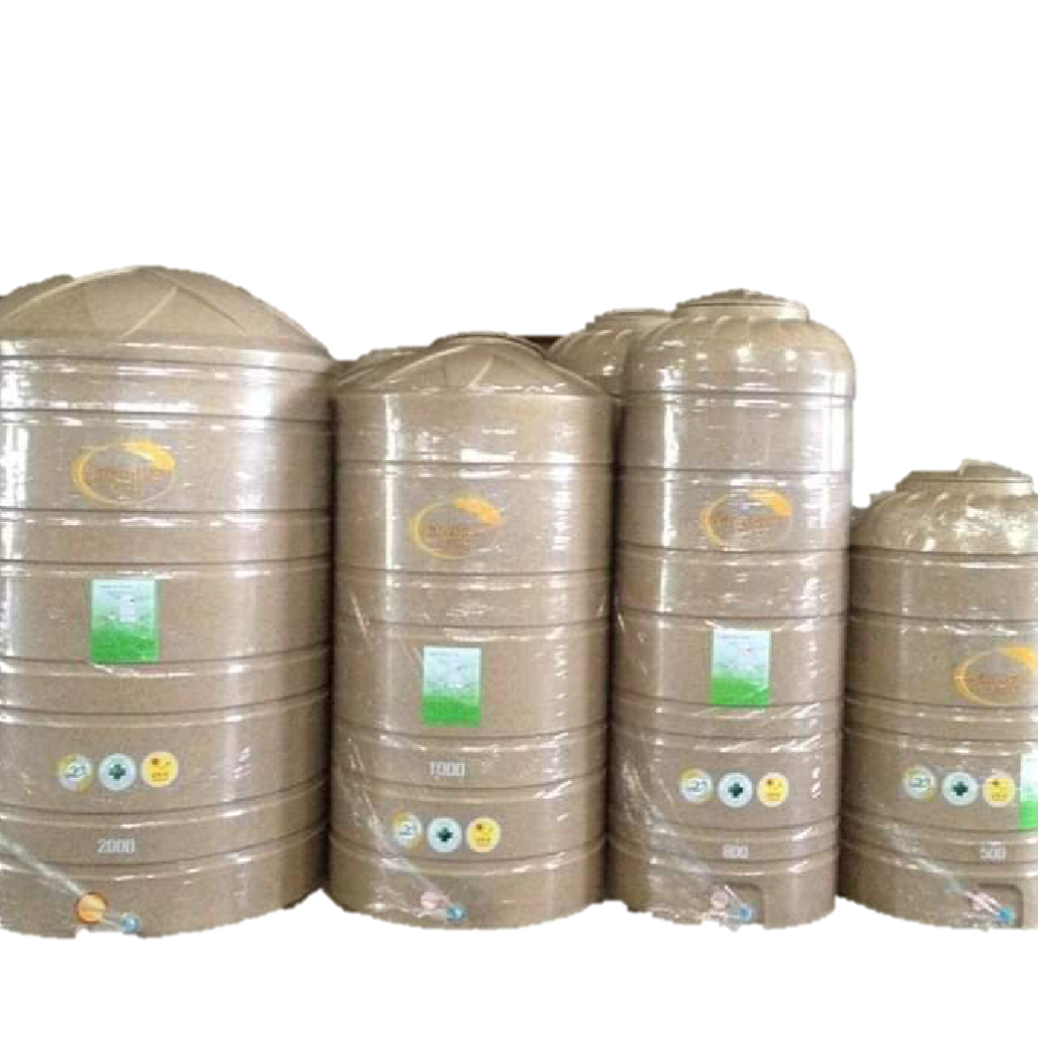
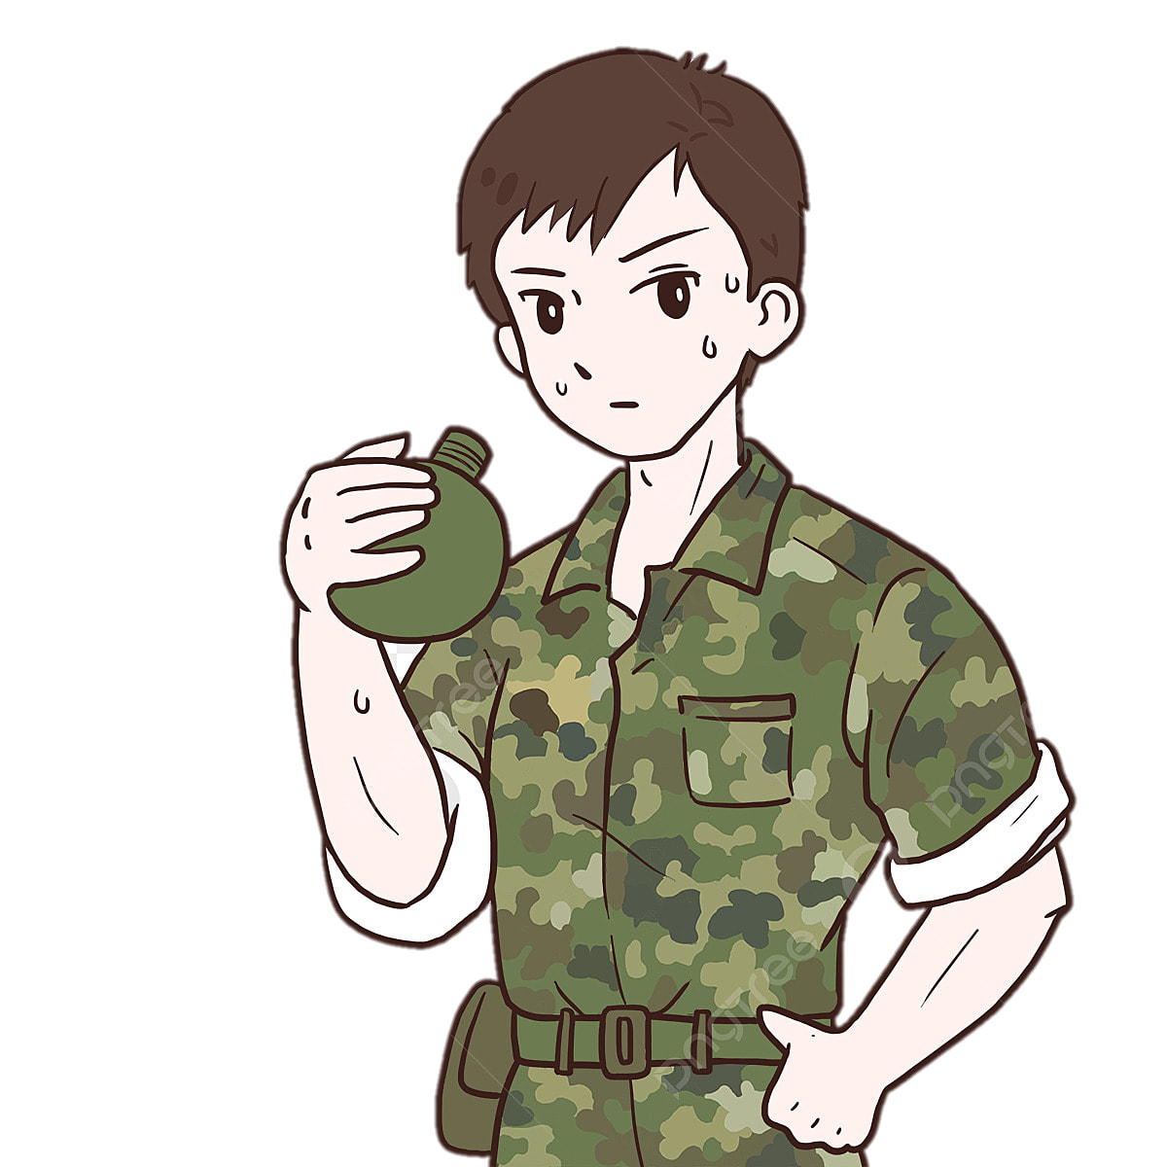


พยางค์
2
+
ทำแท้ง

Slide 3


พยางค์
2
+
โรคเอดส์

Slide 4

พยางค์
6
อยู่ด้วยกัน 2 ต่อ 2

Slide 5

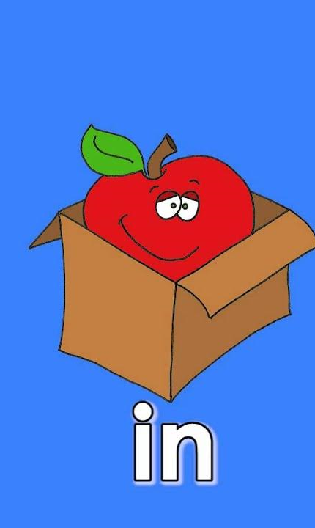
พยางค์
3
+
+
โรคหนองใน

